Slide 1

Statisztika segédlet a Statistica programhoz
Új verzióknál érdemes a View menüsor alatt a Classic menu-s verziót választani – ehhez készült a segédlet
Dr. Kopper Bence
2018

Slide 2
Leíró statisztikák

Slide 3
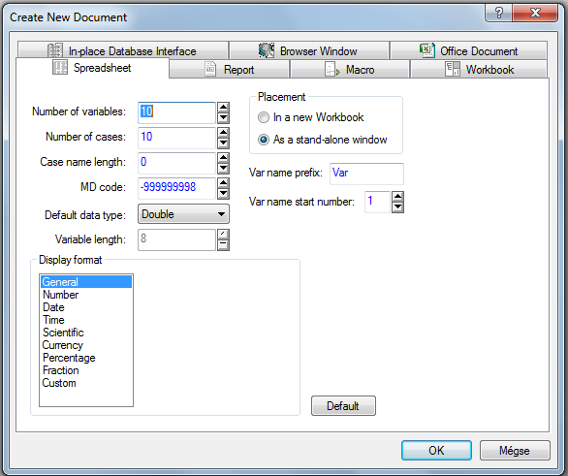
Új munkalap megnyitása

Slide 4
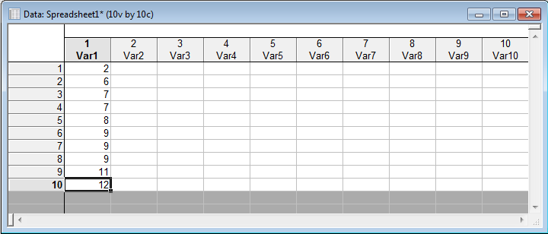
Adatok megadása a táblázatban

Slide 5
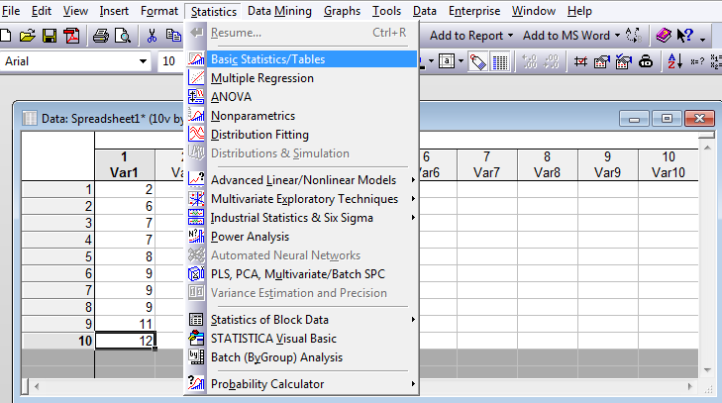

Slide 6
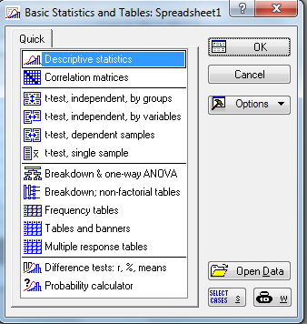
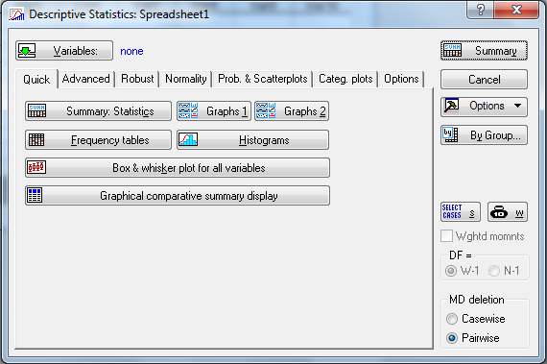

Slide 7
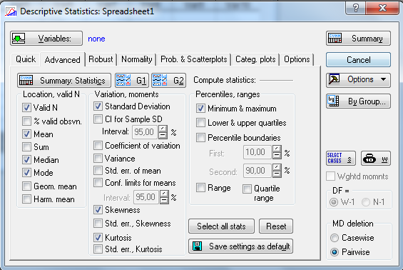

Slide 8
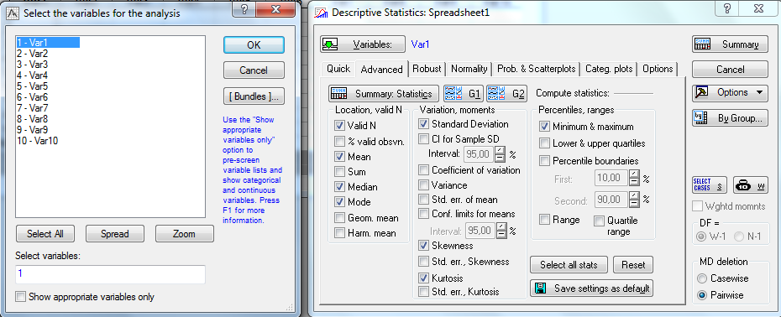
Megadható, hogy a program milyen alapstatisztikai értékeket számítson ki

Slide 9
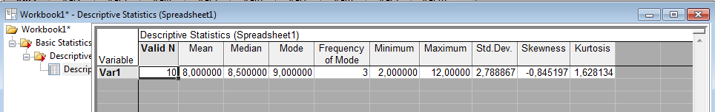

Slide 10
Normalitásvizsgálat Shapiro-Wilk’s

Slide 11
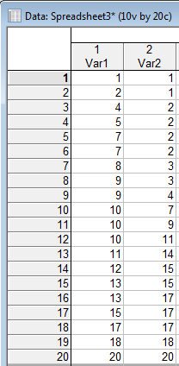
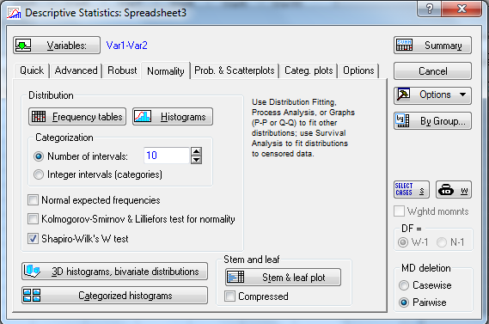

Slide 12
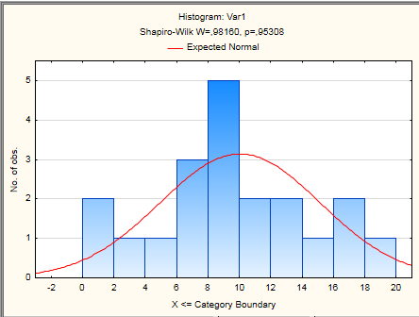
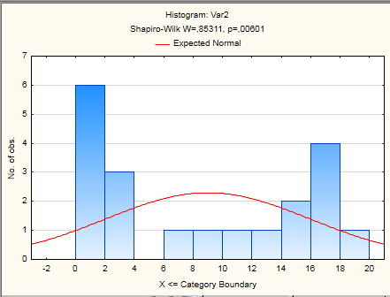
Ha p értéke kisebb, mint 0,05 akkor az adatok nem normális eloszlású populációból származnak

Slide 13
Paraméteres statisztikai eljárások

Slide 14
Párosított (dependent) t-próba
Mikor használjuk?
Ugyanazon személyeket ugyanolyan eljárással két különböző időpontban mérünk, ezeket az adatokat hasonlítjuk össze

Slide 15
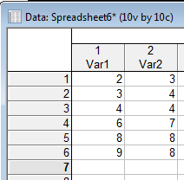
Adatok megadása

Slide 16
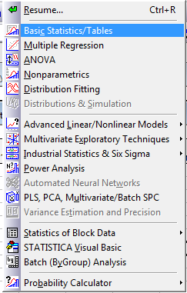
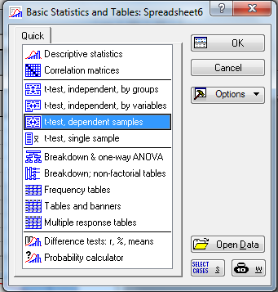

Slide 17
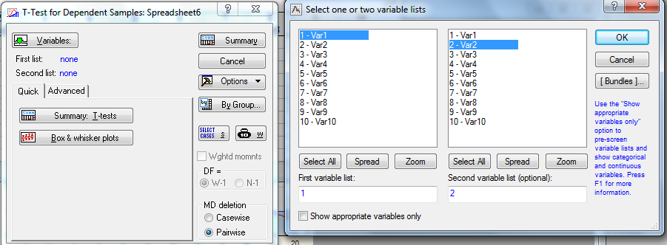

Slide 18
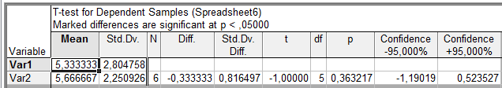
p>0,05 vagyis nincs szignifikáns eltérés

Slide 19
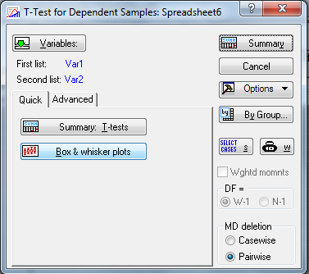
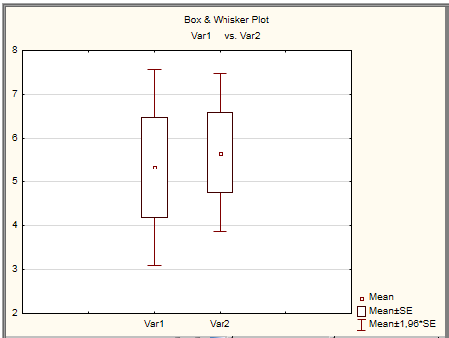
Doboz ábra

Slide 20
Két mintás t-próba
Mikor használjuk?
Ha két különböző csoport adatait hasonlítjuk össze

Slide 21
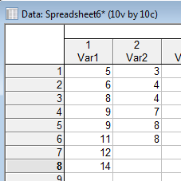
Adatok elrendezése

Slide 22
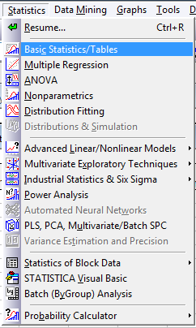
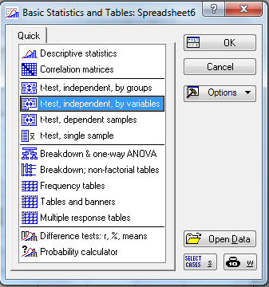

Slide 23
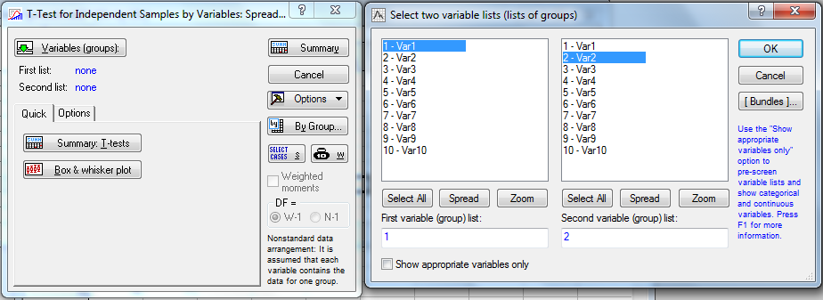

Slide 24

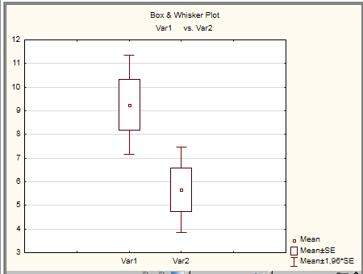
P=0,03 ami <0,05 vagyis szignifikáns az eltérés.
P variances >0,05 vagyis az f próba alapján nincs szignifikáns eltérés a szórásokban, a t-próba elvégezhető

Slide 25
One Way Anova
Mikor használjuk?
Ha kettőnél több különböző csoport adatait hasonlítjuk össze

Slide 26
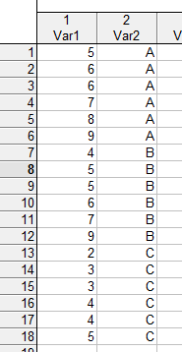
Adatok elrendezése

Slide 27
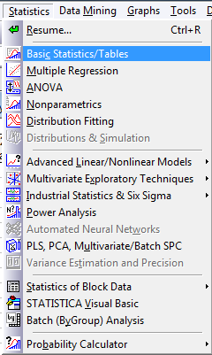
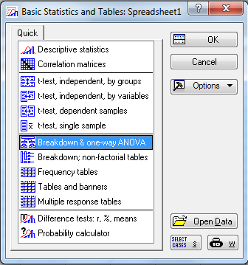

Slide 28
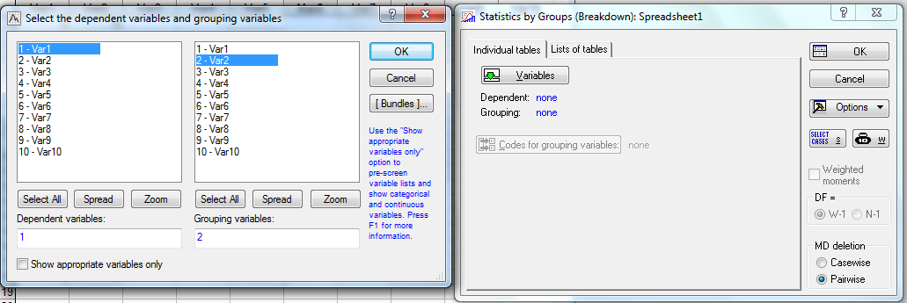
Csoportosító változó
Ahol a csoportkódok vannak
Függő változó
Ahol az adatok vannak

Slide 29
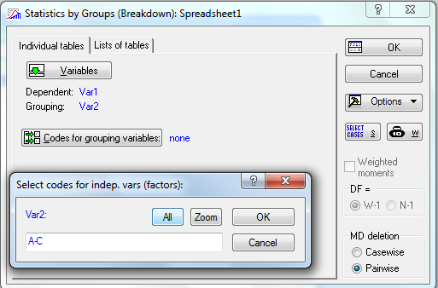
Meg kell adni, hogy melyik csoportokat (milyen kódú csoportokat) vonjuk bele az összehasonlításba

Slide 30
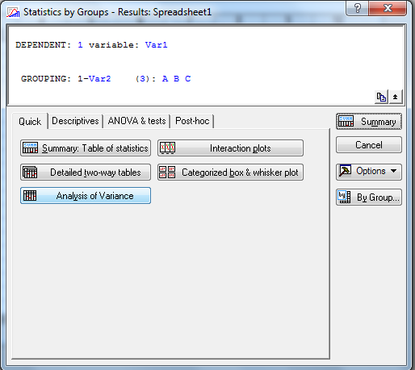
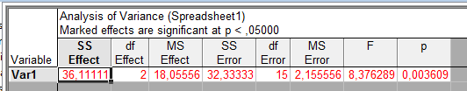
P<0,05 vagyis szignifikáns különbség van a csoportok között

Slide 31
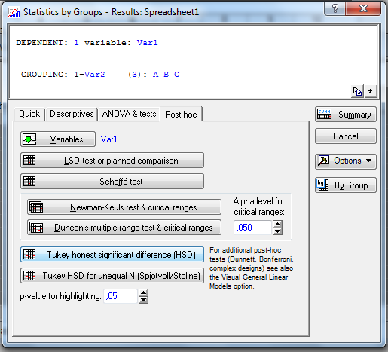
Post hoc teszt
A Post Hoc teszttel eldönthető, hogy melyik csoportok között van az eltérés.

Slide 32
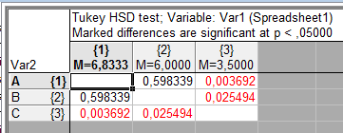
Az A-C és a B-C csoportok között van eltérés

Slide 33
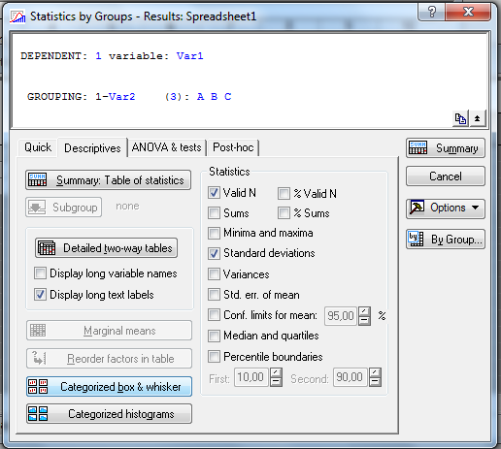
Dobozábra rajzolása

Slide 34
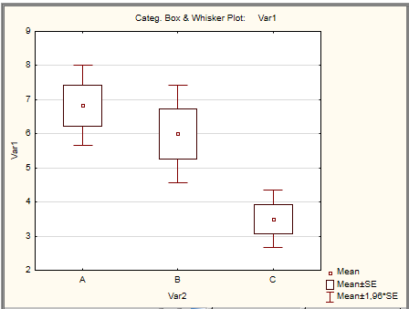

Slide 35
Pearson korreláció
Mikor használjuk?
Eldöntendő, hogy két változó között van-e kapcsolat?

Slide 36
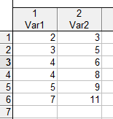
Adatok elrendezése

Slide 37
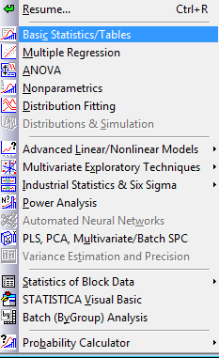
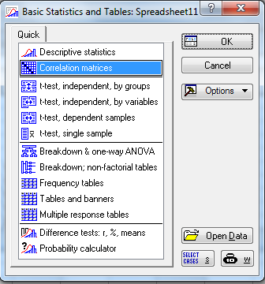

Slide 38
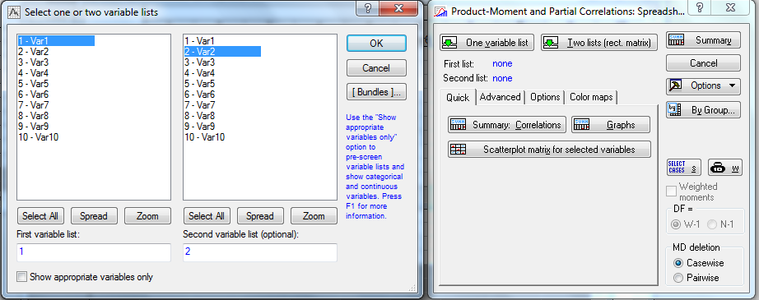

Slide 39
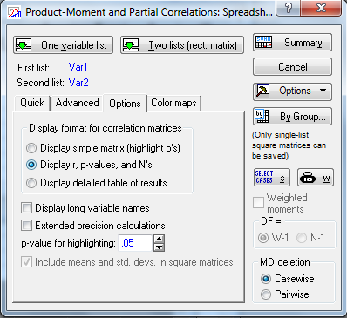
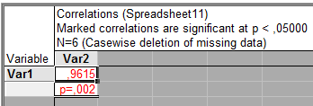
Ezzel a beállítással a p és az r (korrelációs koefficiens) értéke is megjeleníthető.
Mivel p<0,05 van korreláció, és mivel r értéke pozitív, a korreláció is pozitív

Slide 40
Regresszió
Mikor használjuk?
Ha két változó között van korreláció, akkor a regressziós egyenessel a tendencia megjeleníthető, és a regressziós egyenletével az egyik változó értékének ismeretében a másik változó értéke számítással megbecsülhető

Slide 41
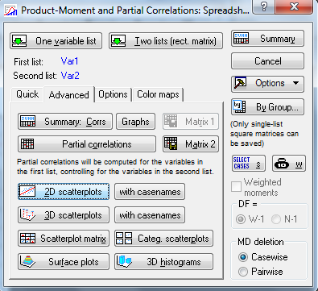

Slide 42
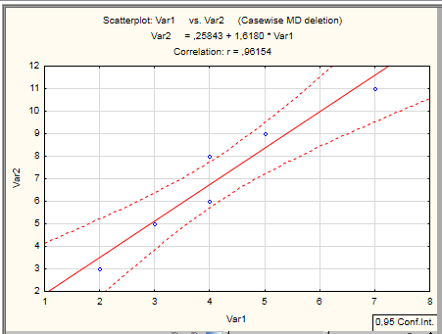
Felül (a nyílnál) a regressziós egyenes egyenlete leolvasható

Slide 43
Nem paraméteres statisztikai eljárások
Mikor használjuk?
Ha az adataink diszkrétek
Ha az adataink bár folytonosak, de nem normális eloszlásúak

Slide 44
Wilcoxon próba
A páros t-próba nemparaméteres megfelelője

Slide 45
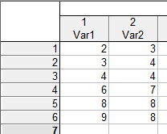
Adatok elrendezése

Slide 46
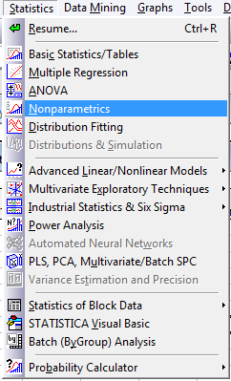
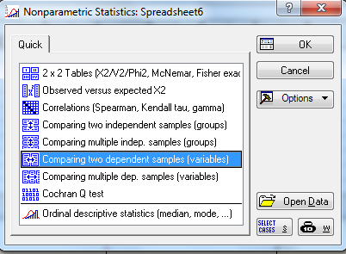

Slide 47
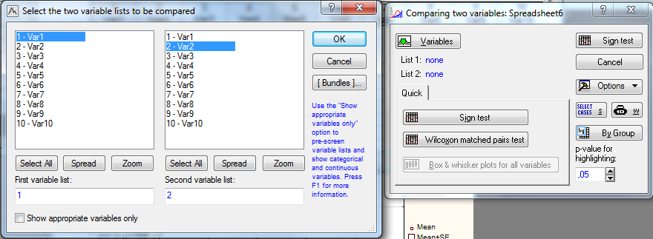

Slide 48
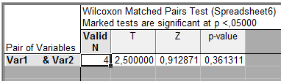
P>0,05 vagyis nincs szignifikáns eltérés

Slide 49
Mann-Whitney U-próba
A kétmintás t-próba nemparaméteres megfelelője

Slide 50
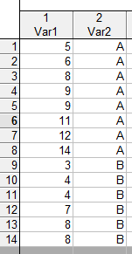
Adatok elrendezése
Vigyázat, nem mindegy hogyan történik!
Ez nem jó
Ez jó

Slide 51
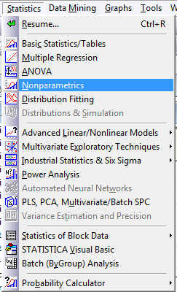


Slide 52


Slide 53

Mivel p<0,05 ezért szignifikáns a különbség

Slide 54
Kruskal-Wallis ANOVA
A One-Way Anova nemparaméteres megfelelője

Slide 55
Adatok elrendezése

Slide 56



Slide 57


Slide 58

Itt is ki kell választani, hogy melyik csoportok lesznek a vizsgálatba bevonva

Slide 59


Slide 60

Az oldalsó menüsávból kell a Kruskal-Wallis Anova tesztet kiválasztani. Mivel p<0,05 (nem piros) ezért szignifikáns eltérés van a csoportok között.

Slide 61


Post-Hoc teszt
A és C között van szignifikáns eltérés

Slide 62
Spearman-korreláció
A Pearson-korreláció nemparaméteres megfelelője

Slide 63
Adatok elrendezése

Slide 64



Slide 65

Érdemes a detailed reportot választani az adatok megjelenítéséhez

Slide 66


Slide 67


Regresszió

Slide 68


Slide 69
Khi-négyzet - Chi-square
Observed vs Expected
2x2-es összehasonlítás esetén a valós gyakoriságokat hasonlítjuk össze az elvárt gyakorisággal

Slide 70



Slide 71


A Khi négyzet értéket a nyíl mutatja, de például a Fischer értéket is megadja a táblázat

Slide 72
Köszönjük a figyelmet

